Slide 1
Φυσιολογία της άσκησης
Αυξέντιος Κεκελέκης
PT- MSc in Sport and Exercise Medicine

Slide 2
Biological adaptation to exercise

Slide 3
Ποιες είναι οι βιολογικές προσαρμογές με την συστηματική άσκηση
Αερόβια προπόνηση.
Προπόνηση καρδιοαναπνευστικής αντοχής.
Αύξηση ροής αίματος.
Αύξηση παραγωγής ΑΤΡ
Αναερόβια προπόνηση.
Αύξηση μυϊκής δύναμης,
Αύξηση στην ανοχή της οξεοβασικής διαταραχής κατά την διάρκεια έντονης άσκησης

Slide 4
Αερόβια Προπόνηση

Slide 5
Ποιες οι προσαρμογές με την αερόβια προπόνηση ?
Αερόβιος ισχύ
Προσαρμογές στο μυϊκό σύστημα
Προσαρμογές που επηρεάζουν τις πηγές ενέργειας

Slide 6
Αλλαγές στην αερόβια ισχύ
Αυξημένη ικανότητα να εκτελεστεί παρατεταμένη υπομέγιστη άσκηση
Αύξηση στην μέγιστη αερόβια ικανότητα VO₂max

Slide 7
Σκελετικοί μύες & Άσκηση
Ταξινόμηση Ινών
Σύστημα 1 | Βραδείας συστολής (ST) | Ταχείας Συστολής α (FΤ_{α}) | Ταχείας Συστολής β (FT_{β})
Σύστημα 2 | Τύπος Ι | Τύπος ΙΙα | Τύπος ΙΙβ
Σύστημα 3 | Αργή Οξειδωτική | Γρήγορη Οξειδογλυκολυτική | Γρήγορη Γλυκολυτική
Χαρακτηριστικά των τύπων ινών
Οξειδωτική ικανότητα | Υψηλή | Σχετικά υψηλή | Χαμηλή
Γλυκολυτική ικανότητα | χαμηλή | Υψηλή | Ύψιστη
Ταχύτητα συστολής | Αργή | Γρήγορη | Γρήγορη
Αντοχή στην κόπωση | Υψηλή | Μέτρια | Χαμηλή
Δύναμη κινητικής μονάδας | Χαμηλή | Υψηλή | Υψηλή

Slide 8
Προσαρμογές στο μυϊκό σύστημα
Προσαρμογές στον μυ (οι αλλαγές που επιφέρει στον τύπο των μυϊκών ινών η αερόβια προπόνηση)
Τύπος μυϊκής ίνας.
Μεγαλύτερες ST (slow twitch). Μεγαλύτερο εμβαδόν εγκάρσιας διατομής
Καμία ιδιαίτερη αλλαγή στο ποσοστό των ινών ST /FT. Ίσως μια μικρή μετατροπή των ινών FT_{β} σε Ft_{α}. Πιθανή μετατροπή των FT σε ST
Τριχοειδή παροχή (ενίσχυση ανταλλαγής αερίων, αποβλήτων και θρεπτικών ουσιών ανάμεσα στο αίμα κ τους μύες)
Αυξάνεται ο αριθμός τους, 15%
Διάχυση αίματος μέσα στους μύες
Μυοσφαιρίνη (Η πρωτεΐνη με την οποία συνδέεται το οξυγόνο στους μύες. Στο μόριο της περιέχει σίδηρο και την αίμη)
Οι ίνες ST περιέχουν μεγάλες ποσότητες μυοσφαιρίνης
Αύξηση 75-80% της μυοσφαιρίνης
Αύξηση VO₂max

Slide 9
Μιτοχονδριακά οξειδωτικά ένζυμα (πρωτεΐνες που επιταχύνουν τον καταβολισμό των ουσιών για να σχηματίσουν ΑΤΡ)
Αύξηση κατά την αερόβια προπόνηση
Βελτίωση του οξειδωτικού συστήματος και της αντοχής
Μιτοχονδριακή λειτουργία
Βελτίωση στην ικανότητα των μυϊκών ινών να παράγουν ΑΤΡ
Αύξηση της ικανότητας να χρησιμοποιηθεί οξυγόνο για να παραχθεί ΑΤΡ(με οξείδωση)
Προσαρμογές στο μυϊκό σύστημα

Slide 10
Προσαρμογές που επηρεάζουν τις πηγές ενέργειας
Αυξημένα αποθέματα σε γλυκογόνο και τριγλυκερίδια
Ο προπονημένος μυς αποθηκεύει περισσότερο γλυκογόνο
Αυξημένη κινητικότητα των ΕΛΟ άρα και αυξημένη διαθεσιμότητα στους μύες
Μετά από 8 εβδομ. αερόβιας άσκησης υπήρξε αύξηση 1,8 φορές στην περιεκτικότητα των τριγλυκεριδίων στους μύες.
Αύξηση της ικανότητας των μυών για οξείδωση του λίπους
Οι μύες βασίζονται στα αποθέματα τριγλυκεριδίων προστατεύοντας έτσι το γλυκογόνο κατά την διάρκεια παρατεταμένης άσκησης αναβάλλοντας έτσι την εξάντληση
Οι προπονημένοι χρησιμοποιούν περισσότερο λίπος και λιγότερο υδατάνθρακα απ' ότι οι απροπόνητοι

Slide 11
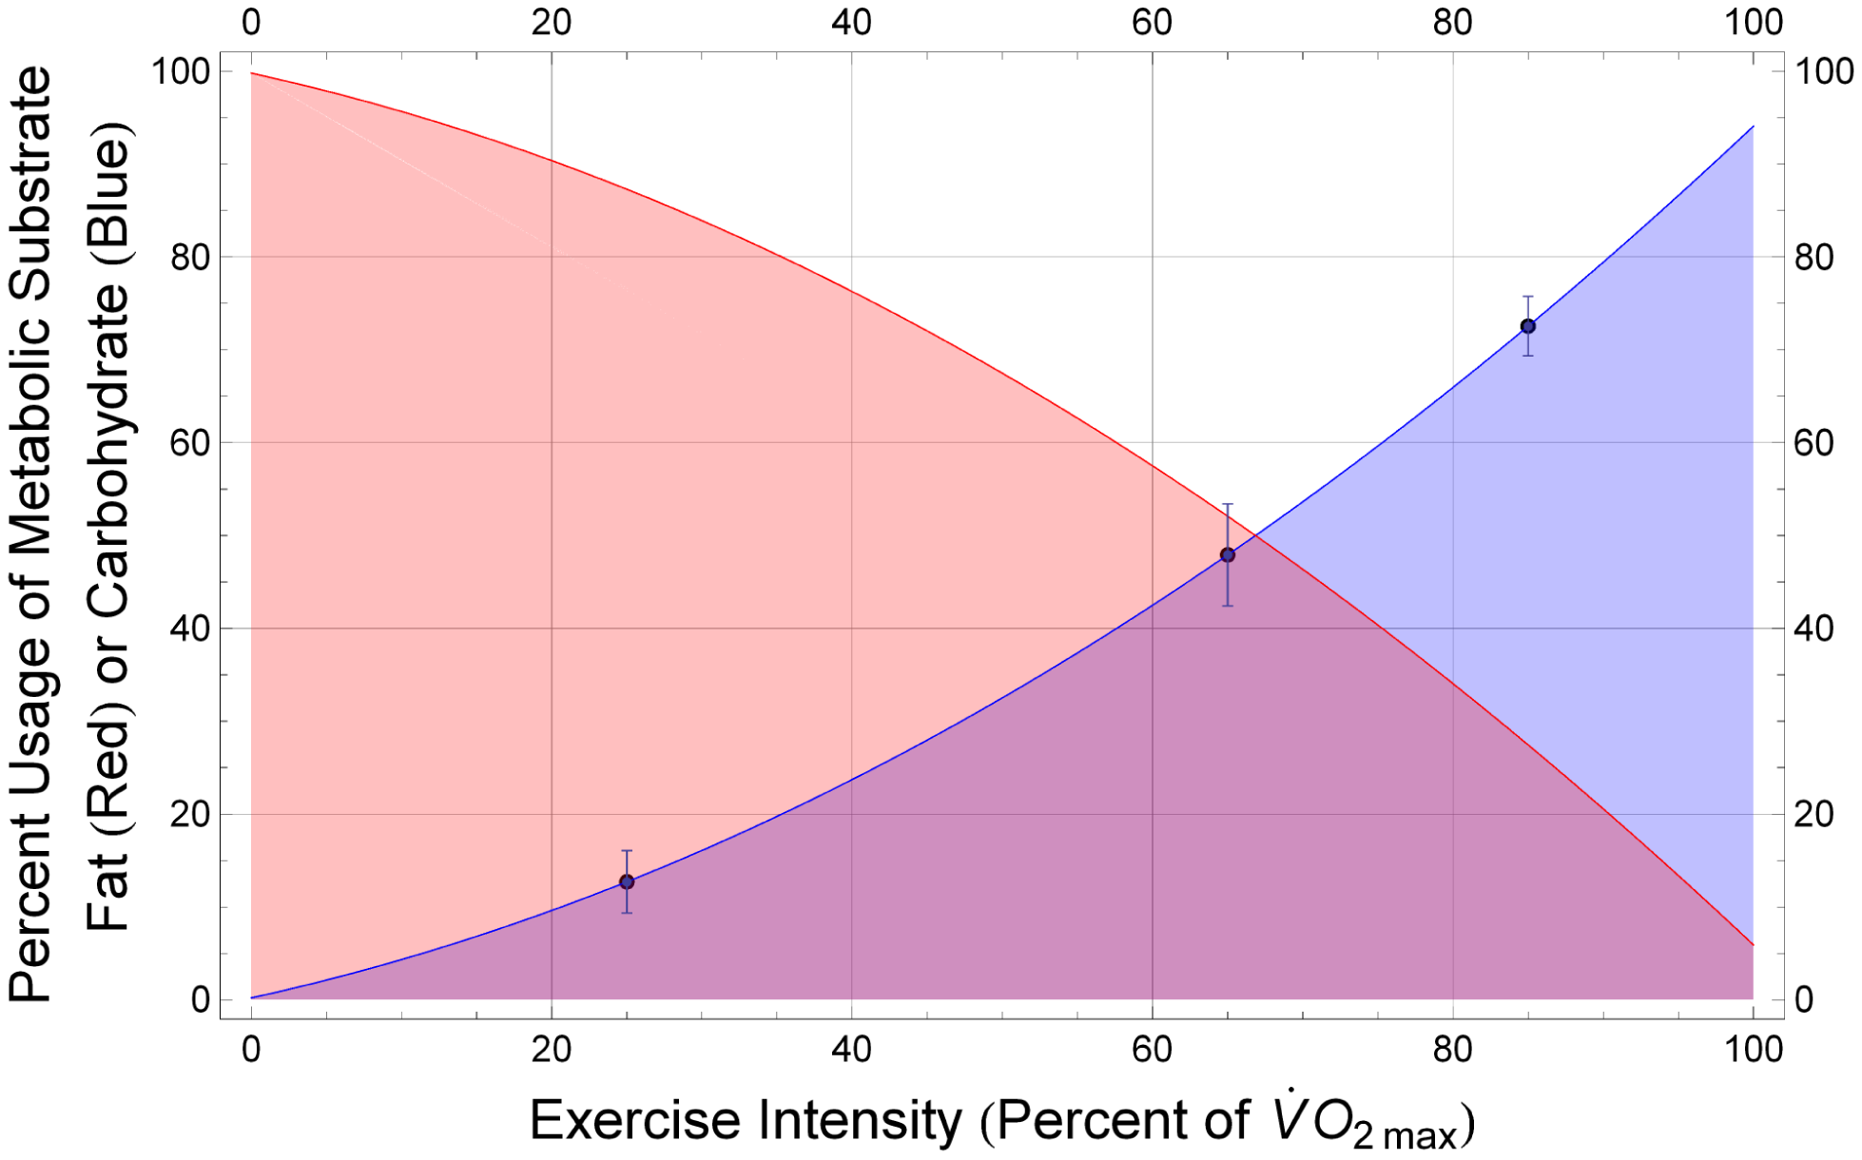
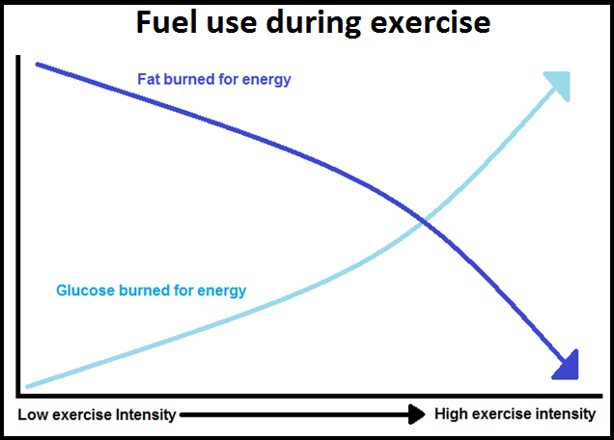
Χρήση ενεργειακών πηγών ενώ αυξάνεται η ένταση της άσκησης

Slide 12
Προπόνηση αερόβιου συστήματος
Όγκος προπόνησης
Αύξηση όγκου προπόνησης οδηγεί σε βελτίωση του VO₂max
Συχνότητα προπονητικών μονάδων
Διάρκεια κάθε προπόνησης
Ένταση προπόνησης
Διαλειματική προπόνηση
Συνεχής προπόνηση

Slide 13
Προπονητικός Όγκος
Η συνολική επιβάρυνση κάθε προπόνησης μια συγκεκριμένη περίοδο
Έχει στοιχεία ανομοιογένειας, δηλ είναι διαφορετική ανά άτομο
Ιδανικός όγκος προπόνησης 5000 – 6000 kcal/ εβδομάδα.
Υπάρχει ανώτατο όριο αύξησης προπονητικού όγκου. Περεταίρω βελτίωση της VO₂max δεν είναι εφικτή

Slide 14
Ένταση προπόνησης
Κρίσιμος παράγοντας βελτίωσης της απόδοσης
Οι μυϊκές προσαρμογές εξαρτώνται από την ταχύτητα και την διάρκεια των περιόδων προπόνησης. Αυτοί που εκτελούν ασκήσεις σε υψηλές εντάσεις πρέπει να προπονούνται σε υψηλές εντάσεις
Αερόβια διαλειματική προπόνηση. Περιλαμβάνει τις επαναλαμβανόμενες περιόδους απόδοσης μεγάλης έντασης που χωρίζονται από σύντομες περιόδους ηρεμίας.
Η συνεχής προπόνηση γίνεται σε μια παρατεταμένη περίοδο άσκησης, μονού ερεθίσματος

Slide 15
Αναερόβια προπόνηση

Slide 16
Ποιες οι προσαρμογές με την αναερόβια προπόνηση ?
Αλλαγές στην αναερόβια ισχύ και ικανότητα
Προσαρμογές στο μυϊκό
Προσαρμογές στα ενεργειακά συστήματα
Προσαρμογές στο γαλακτικό κατώφλι

Slide 17
Αλλαγές στην αναερόβια ισχύ και ικανότητα
Ποια είναι η καταλληλότερη και περισσότερο αξιόπιστη και έγκυρη μέθοδος αξιολόγησης αναερόβιας ισχύος?? Εργαστηριακή ή on field ?
Μέτρηση γαλακτικού οξέος μετά από εξαντλητική άσκηση (δεν εφαρμόζεται ιδιαίτερα πλέον)
Wingate method (μέγιστη ταχύτητα σε κυκλοεργομετρικό ποδήλατο για 30’ σε υψηλή αντίσταση) είναι η μέγιστη παραγωγή ισχύος που επιτυγχάνεται σε οποιοδήποτε στάδιο της δοκιμασίας.

Slide 18
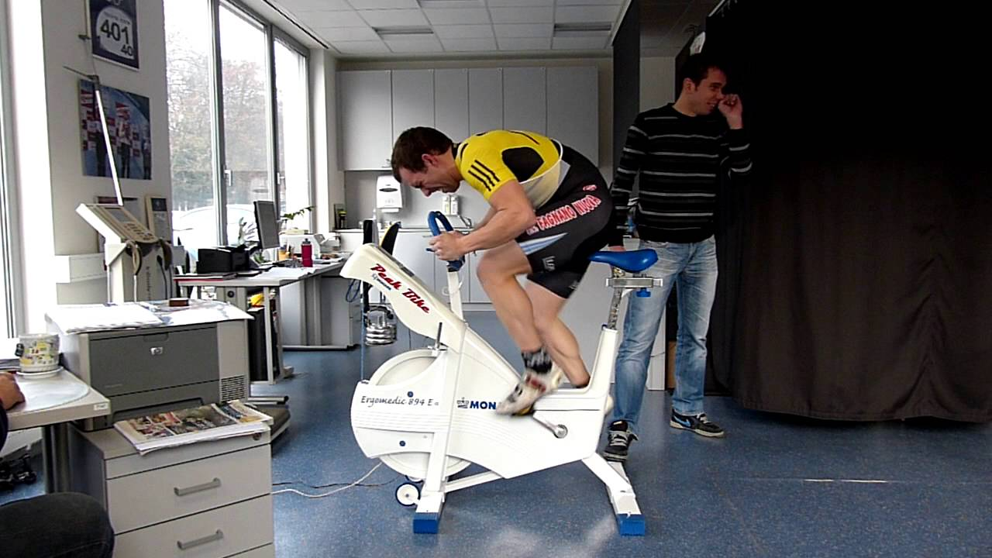
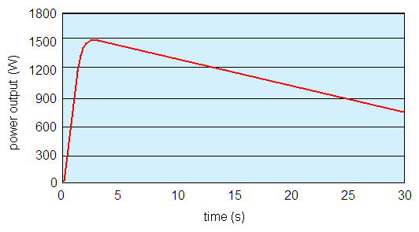
Wingate method

Slide 19
Προσαρμογές στο μυϊκό
Προπόνηση ταχύτητας ή προπόνηση αντίστασης άρα επιστράτευση μυϊκών ινών τύπου ταχείας συστολής FT_{α} και FT_{β .}
Αύξηση εμβαδόν εγκάρσιας διατομής
Ίσως μια μικρή μείωση ποσοστού ινών βραδείας συστολής
Σε δοκιμασία 15s ή 15s και 30s έντονων σπριντ το ποσοστό των ινών βραδείας συστολής μειώθηκε από 57% σε 48% και των Ft_{α} αυξήθηκε από 32% σε 38% (Jacobs et al., 1987)

Slide 20
Προσαρμογές στο ΑΤΡ-PCr
Σύστημα ATP- PCr είναι ο βασικός ενεργειακός μηχανισμός για αθλήματα όπως τα σπριντ και η άρση βαρών.
Μέγιστες προσπάθειές μικρότερες των 6 δευτ.
Διάσπαση και ανασύνθεση ΑΤΡ PCr
Αύξηση μυϊκής δύναμης
Αύξηση των αναερόβιων μυϊκών ενζύμων CK(Creatine Kinase), MK( Myokinase) που όμως δεν σημαίνει απαραίτητα και βελτίωση στην απελευθέρωση ενέργειας από την ΑΤΡ, PCr όταν η μέγιστη προσπάθεια διαρκεί πάνω από 5s.
Σε μέγιστη αναερόβια προσπάθεια που διαρκεί μέχρι 5s, έχει αποδειχτεί ότι υπάρχει βελτίωση του των ενζυματικών δραστηριοτήτων ΑΤΡ, PCr

Slide 21
Προσαρμογές στο Γλυκολυτικό σύστημα
Περίοδοι 30s
Αύξηση γλυκολυτικών ενζύμων (φωσφορυλάση, φωσφοφρουκτοκινάση (PFK), γαλακτική αφυδρογονάση )
Ενίσχυση της γλυκολυτικής ικανότητας

Slide 22
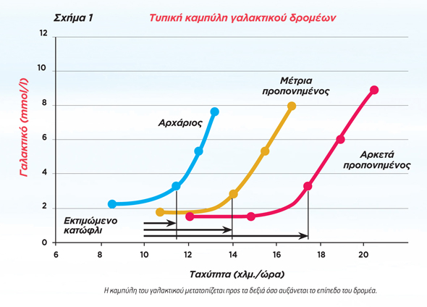
Προσαρμογές στο γαλακτικό κατώφλι
Ανώτατο σημείο VO₂max πριν ξεκινήσει η συσσώρευση γαλακτικού.
Αν και το γαλακτικό είναι αποτέλεσμα αναερόβιου μεταβολισμού το κατώφλι γαλακτικού συνδέεται και με την αερόβια αντοχή.

Slide 23
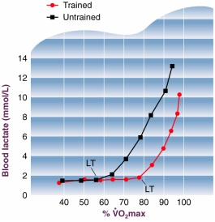
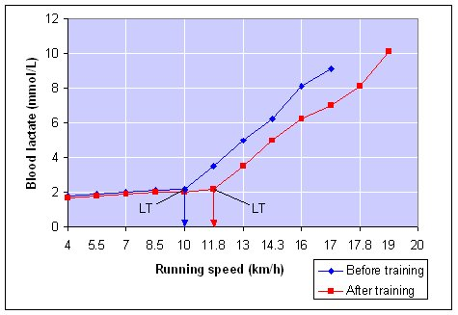

Slide 24
Επισημάνσεις
Η αναερόβια προπόνηση επιβαρύνει τα αναερόβια ενεργειακά συστήματα.
Σε σπριντ μέχρι 30s μέρος της ενέργειας προέρχεται από τον οξειδωτικό μεταβολισμό.
Άρα επαναλαμβανόμενα σπριντ των 30s βελτιώνει ( μερικώς) την αερόβια ικανότητα, αλλά συμβάλει και στις ενεργειακές ανάγκες των μυών κατά την έντονη αναερόβια
Η προπόνηση ταχύτητας μειώνει την αναερόβια παραγωγή ATP, ενδεχομένως ως αποτέλεσμα του ενισχυμένου οξειδωτικού μεταβολισμού, βελτιώνοντας τον χρόνο μέχρι τον κάματο (Harmer et al., 2000)

Slide 25
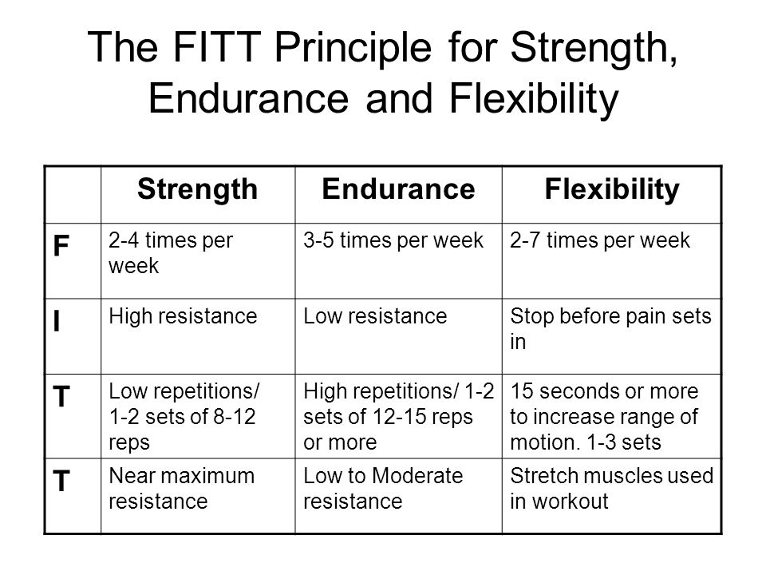
THE FITT PRINCIPLE
F
FREQUENCY
I
INTENSITY
T
TIME
T
TYPE

